Slide 1
ণস্বাগতম

Slide 2
পরিচিতি
মোঃ মাহবুব আলম
সহকারি শিক্ষক
গগডা মোজাফরপুর দাখিল মাদ্রাসা
কেন্দুয়া নেত্রকোণা
mahbubalam10111977@gmail.com

Slide 3
পাঠ পরিচিতি
ষষ্ঠ শ্রেণী
বিষয়ঃ বাংলা প্রথম পত্র (চারুপাঠ)
কবিতা
সময়ঃ৫০ মিনিট

Slide 4
শিখনফল
এই পাঠ শেষে শিক্ষার্থীরা……..
কবি পরিচিতি বলতে পারবে,
শব্দার্থ বলতে পারবে,
কবিতাটির আদর্শরুপে পাঠ করতে পারবে,
কবিতাটির মূলসূর ব্যাখ্যা করতে পারবে।

Slide 5
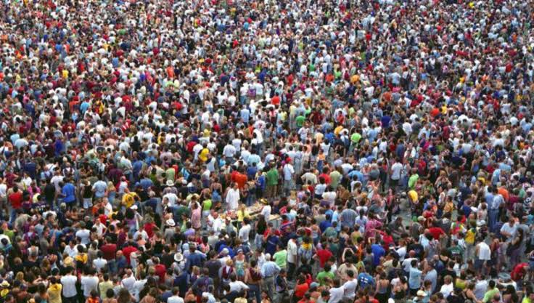
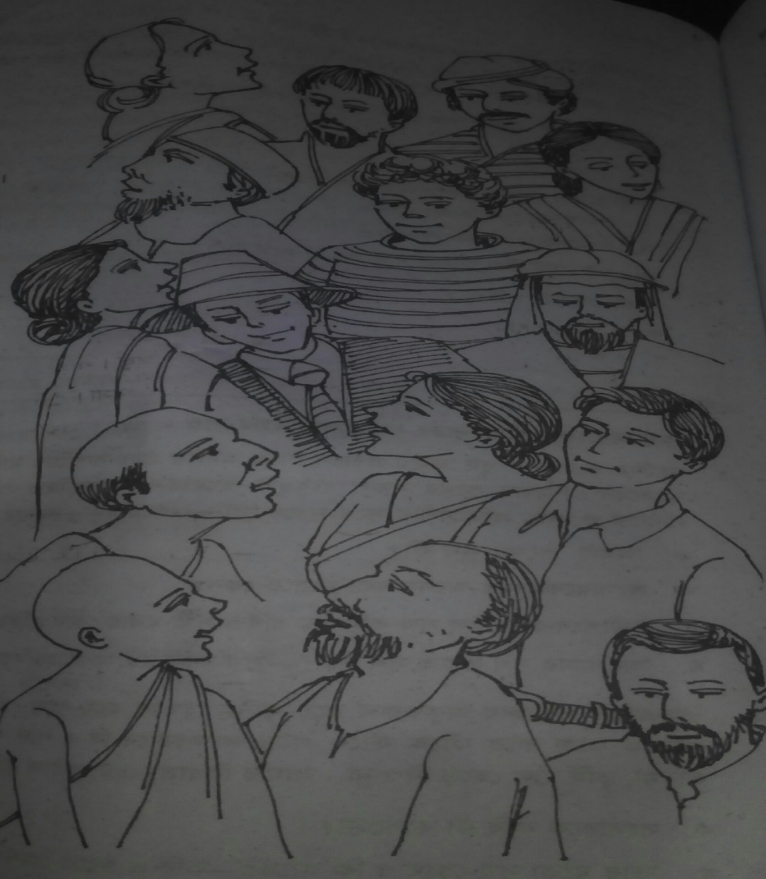
চিত্রে আমরা কি দেখতে পাচ্ছি ?

Slide 6
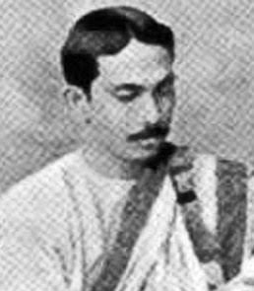
কবি পরিচিতি
কবির নামঃ সত্যেন্দ্রনাথ দত্ত
খ্যাত নামঃ- ছন্দের যাদুকর
জন্মঃ-১৮৮২ খৃষ্টাব্দ,
জন্মস্থানঃ- কলকাতার নিমতা গ্রামে।
পেশাঃ-অনুবাদক ,কবি
উল্লেখযোগ্য কাব্যগ্রন্থঃ-বেণু ও বীণা,কুহু ও কেকা,বিদায় আরতি
মৃত্যুঃ- ১৯২২ খৃষ্টাব্দ

Slide 7
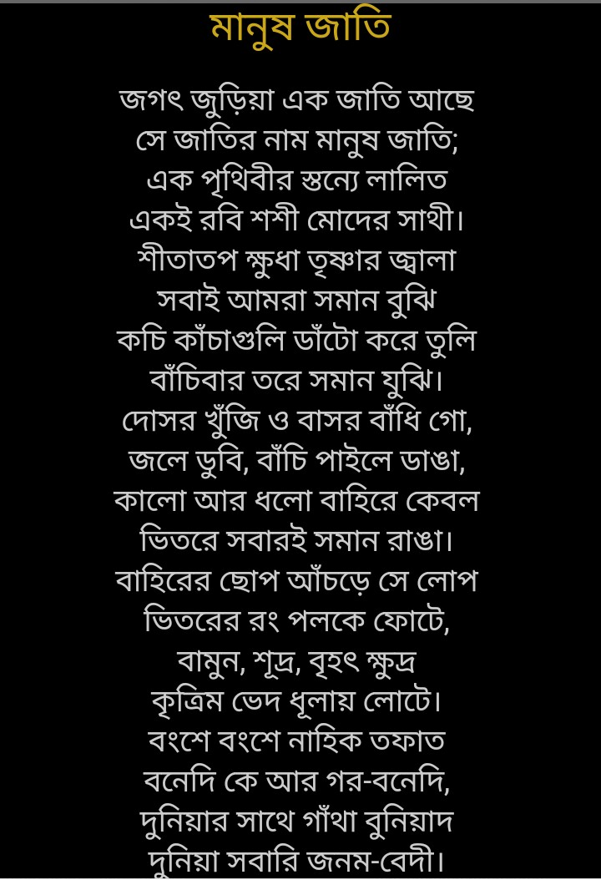
কবিতাটি আবৃত্তি কর

Slide 8
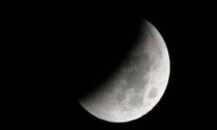
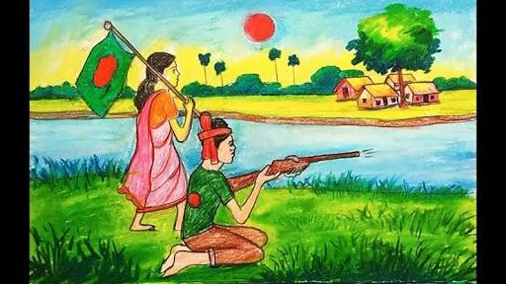
শব্দার্থ
রবি শশী
সূর্য ও চাঁদ
যুঝি
যুদ্ধ করি

Slide 9
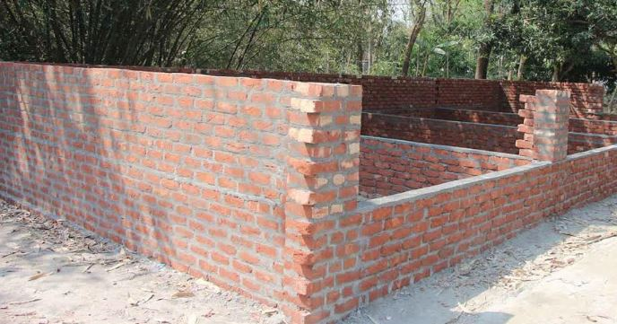
বুনিয়াদ
ভিক্তি
ব্রহ্ম
হিন্দু ধর্ম মতে পরমেশ্বর

Slide 10
সমগ্র পৃথিবীতে ধর্ম ও বর্ণের পার্থক্যসৃষ্টি করে মানুষে মানুষে যে ভেদাভেদ সৃষ্টি করা হয়েছে,কবি মানুষকে
তার চেয়ে উপরে আসন দিয়েছেন।এই ধরণীর স্নেহ ছায়ায় এবং একই সূর‌্য ও চাঁদের আলোতে লালিত ও প্রতিপালিত হচ্ছে সব মানুষ।মানুষ আজ জাতিভেদ,বর্ণভেদ ও বংশকৌলীন্য ইত্যাদি কৃত্রিম পরিচয়ে নিজেদের পরিচয়কে সংকীর্ণ ও গণ্ডিবদ্ধ করেছে।কিন্তু গোটা দুনিয়ার সঙ্গে মানুষের যে জন্মসম্পর্ক,সেই বিচারে মানুষের আসল পরিচয় হচ্ছে সে একজন মানুষ।তাদের মধ্যে কোন ভেদাভেদ থাকবার কথা নয়।পৃথিবীর সব মানুষকে নিয়েই গড়ে উঠেছে মানুষ জাতি, কবি এই কবিতায় মানুষের সেই পরিচয়কেই তুলে ধরেছেন।
পাঠ বিশ্লেষণ

Slide 11
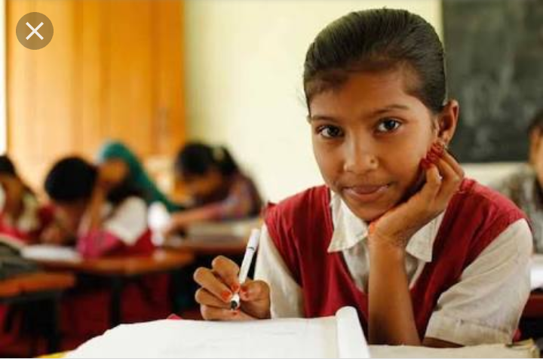
একক কাজ
”মানব জাতি”কবিতাটি সত্যেন্দ্রনাথ দত্তের কোন গ্রন্থ ও কোন কবিতার অংশ বিশেষ?
শব্দার্থ লিখঃ- শীতাতপ, তরে, ধলো, শূদ্র, যুঝি, বনেদি, ব্রহ্ম, ডাঙা , জনম বেদি

Slide 12
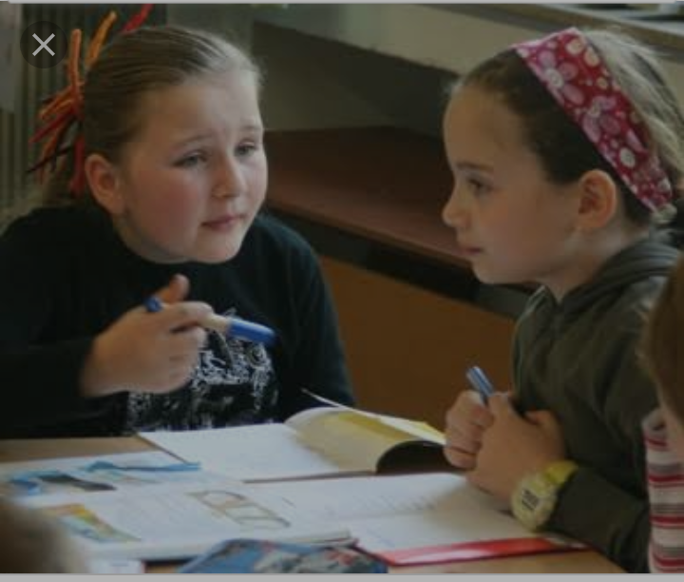
জোড়ায় কাজ
বুনিয়াদ,তরে শীতাতপ,রবি শব্দ দিয়ে ২ টি করে বাক্য লিখ

Slide 13
দ
দলীয় কাজ
”বামুন,শূদ্র,বৃহৎ,ক্ষুদ্র
কৃত্রিম ভেদ ধূলায় লোটে”।।
এই চরণ সমূহের ব্যাখ্যা কর।

Slide 14
মূল্যায়ন
ছন্দের যাদুকর কোন কবিকে বলা হয় ?
বনেদি শব্দের অর্থ কি ?
’’এক পৃথিবীর স্তন্যে লালিত” –এ উক্তিতে কি বোঝানো হয়েছে ?
কিভাবে মানুষে মানুষে ভেদাভেদ কমিয়ে আনা যায় সে ব্যাপারে তোমার মতামত উপস্থাপন কর।

Slide 15
বাড়ির কাজ
”মানব জাতি ”কবিতাটির মূলভাব বর্ণনা কর

Slide 16
ধন্যবাদ
সবাইকে

